Slide 1

от кода до прода за 1 час
Notes:
FULL SCREEN SLIDESHOW
START SHARING
1
Вообще я думаю, это показательно, что основная часть конференции начинается с доклада про Continuous Testing, потому что на мой взгляд это одна из самых актуальных тем, и речь пойдет о многих практиках тестирования, которые направлены на решение бизнес-задач.

Slide 2

2008 года в ЕПАМ
занимался автоматизацией тестирования на .NET, Java, JavaScript
консультант в центре компетенций по тестированию
Павел Махахей
Software Testing Team Leader
Notes:
2
Хочу сказать несколько слов о себе. Меня зовут Павел Махахей. Я начал свою карьеру в IT на 4 курсе университета в 2008 году и с тех пор непрерывно работаю в компании ЕПАМ. Я занимался автоматизацией тестирования на разнообразных технологиях, а сейчас я являюсь консультантом в центре компетенций по тестированию в ЕПАМ. Помимо консалтинга в тестировании, одно из направлений, которым мы занимаемся в центре компетенций, — это исследования. В этой презентации вы увидите как раз результат исследования, которое я проводил в сентябре-октябре этого года, и оно посвящено непрерывному тестированию.

Slide 3

Agenda
WHY CONTINUOUS TESTING?
SYRVEY INTRODUCTION
SUMMARY ON CONTINUOUS TESTING MATURITY
KEY TECHNOLOGY LANDSPACE
TEST PROCESS MATURITY
CONTINUOUS DEPLOYMENT & DELIVERY
TEST AUTOMATION LANDSCAPE
Notes:
3
?Что вас ждет в ближайшие 30 минут? Я кратко расскажу про Continuous Testing и почему эта тема актуальна, расскажу про опрос или исследование, которое я проводил на проектах ЕПАМа, и поделюсь результатами и инсайтами про проекты, которые уже сейчас практикуют Continuous Testing, про проекты, которые пока еще только на пути к этому, расскажу про процесс тестирования и автоматизации на проектах и технологические тренды. ?Как это может быть полезно для вас – в первую очередь вы узнаете кто же такие эти успешные и менее успешные проекты, что они делают такого особенного, и возможно это вдохновит вас реализовать какие-то новые практики на своих проектах.

Slide 4
Трансформация тестирования
Тестирование не генерирует business value
Quality at Speed
Фаза тестирования – вынужденная активность на пути к продакшену
Continuous Improvement
Тестирование исключено из процесса разработки и отдано на аутсорсинг
Rapid Delivery
Notes:
4
Тестирование изменилось, и видение процесса тестирования не такое каким оно было 5 лет назад. Оно даже не такое каким было и год назад. Как видели процесс тестирование в традиционном виде заказчики? Во-первых, тестирование не создавало бизнес-вэлью, и из-за этого всегда рассматривалось как вынужденная активность. Что-то что не приносит деньги, вызывает дополнительные траты еще и требует много времени. Но это приходится делать. В результате заказчики стремились максимально абстрагироваться от этого, отдать тестирование куда-то на аутсорсинг и забыть, получать фидбэк о качестве, но минимально вовлекаться. ?Что мы имеем сейчас? Сейчас тестирование по-прежнему классически не генерирует само по себе бизнес-ценность, но позволяет, помогает создавать ценный бизнес продукт. И от продолжительной и оторванной от процесса разработки фазы, мы пришли к новым реалиям. Сейчас все чаще можно услышать такие определения как Quality at Speed, Continuous Testing and Improvement, Rapid Delivery. Тестирование полностью и неотрывно интегрировалось в процесс деливери продукта и, вместо затяжной абстрактной фазы, проходит непрерывно. Чтобы понять есть ли у меня на проекте Continuous Testing попробуйте ответить на вопрос, готов ли ваш последний билд к релизу в продакшен прямо сейчас? Если вы можете ответить себе на этот вопрос, то вероятно вы очень близки к непрерывному тестированию. Если вам нужно дополнительное время и проверки чтобы ответить на этот вопрос – скорее всего вы еще не там. Continuous Testing – это на самом деле про принятие бизнес решений на основании текущих данных о качестве.

Slide 5
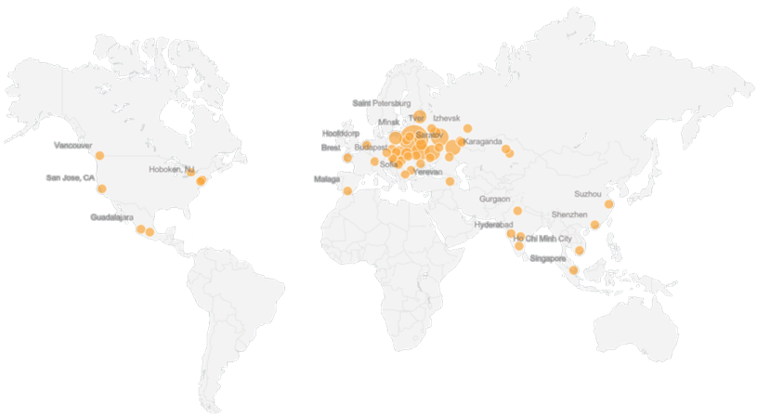
Survey Introduction
Overview
585
RESPONDENTS
377
PROJECTS
167
CUSTOMERS
57
REGIONS
Notes:
5
Итак, для того, чтобы понять сколько таких проектов у нас в компании и что они делают иначе, мы запускали опрос и делали исследование по его результатам. Всего в опросе приняло участие 585 человек из более двадцати стран и пятидесяти регионов, которые представляли 377 разных проектов и 167 компаний заказчиков.

Slide 6
Survey Introduction
Respondents Summary
Notes:
6
Если посмотреть более детально, кто эти люди, которые принимали участие в опросе, оказывается, что абсолютное большинство представляли страны восточной Европы (это специфика распределения участников нашего сообщества тестировщиков), в основном это были тестировщики, автоматизаторы и Software инженеры в тестировании, и подавляющая часть респондентов являлись Middle и Senior инженерами.

Slide 7
Survey Introduction
Projects and Customers
Total Distinct Count
377
PROJECTS
167
CUSTOMERS
17
DOMAINS
Notes:
7
Здесь должны были быть имена наших аккаунтов, которые принимали участие в опросе и которые мне пришлось скрыть, но поверьте вы бы услышали много знакомых компаний. Но что я могу показать – это распределение проектов по доменным областям и практически все доменные области были представлены в опросе. Большего всего проектов представляли финансовый домен, e-Commerce, здравоохранение, но были и представители других вертикалей, в том числе hi-tech проекты. Это овсе было про то, почему это исследование, я считаю репрезентативным, а сейчас посмотри на результаты.

Slide 8
Summary on Continuous Testing Maturity
Project Segments
UNICORNS: 2%
Top performers which can release features to Pre-Production or Production instance within 1 hour and typically have high Unit test coverage >80%, high test automation coverage >80%, heavy focus on non-UI tests >50% and fast feedback on test results < 1 hour. Serverless architecture is distinctive for this segment.
HIGH PERFORMERS: 6%
Projects which can release features to Pre-Production or Production instance within 1 day are typically represented by Cloud-Native applications with Microservices-based architecture. They are mainly characterized by mature test pyramid with > 80% API tests and high level of test automation maturity.
TRANSITIONING PROJECTS: 11%
This segment is represented by projects which can deliver to Pre-Production or Production instance within 1 week. Analysis shows that test automation level is close to high performers with > 90% pass ratio however the differentiator is much longer duration of automated suite: around 8 hours and higher level of GUI tests > 50%.
AVERAGE PERFORMERS: 27%
Projects which deliver new functionality within 1 month and mostly having purely manual testing activities. Typically, tightly-coupled architecture is used often based on legacy technologies. If test automation exists, the maturity is not high with low level of automation coverage, large number of tests and disbalanced test pyramid.
LOWER PERFORMERS: 12%
Projects with full validation cycle for new features longer than 1 month and typically having low functional automation coverage < 50%, low Unit test coverage < 50%, unstable tests with pass ratio < 50%, high number of functional tests > 5000 and test run time much longer than 8 hours.
Notes:
8
В результате обработки данных исследования удалось выделить несколько типичных сегментов проектов. Я предупреждаю на некоторых слайдах как на этом будет достаточно большое количество текста, потому что это данные отчета, но вы можете его не читать, самое главное я вам расскажу. Первый сегмент, который представляет около 2% проектов, это наши единороги – проекты которые умеют поставлять новые билды на продакшен сервер в течение одного часа. Это тем не менее не означает, что они это делают, потому что такая частота деливери не всегда обоснована, но они могут это делать. Для таких проектов очень типичны высокие показатели по покрытию тестирования автоматизацией: более 80% покрытие кода юнит тестами, более 80% покрытие тестов автоматизацией, фокус на низкоуровневых тестах (более половины всех тестов это API тесты) и быстрый фидбэк по результатам тестирования. Очень часто это проекты использующие серверлесс архитектуру.
Второй сегмент – это хай перформерс – проекты, которые могут полностью тестировать новый билд и выкатывать его на продакшен в течение одного дня. Это чаще всего клауд-нейтив приложения, которые построены на микросервисной архитектуре, с правильной тестовой пирамидой – больше 80% всех тестов выполняются для бэкенда.
Третий сегмент, так называемые переходные проекты, их около 11%. Сюда попали проекты с достаточно высоким уровнем зрелости процессов и технологий, они похожи на 2 предыдущих сегмента, у них тоже высокий показатель автоматизации. Но есть то, что их отличает – это время необходимое для выполнения автоматизированных тестов – в среднем около 8 часов. Из-за этого они никак не могут получить информацию о качестве билда быстрее, чем за один день. И даже если они запускают тесты ночью, скорее всего им потребуется еще время для анализа результатов. При этом такие проекты относительно легко могут улучшить свой Time to market просто применив параллелизацию для тестов или облачные платформы для выполнения тестов, что позволит сократить время тестирования.
Четвертый сегмент представлен проектами, цикл тестирования у которых меньше одного месяца. Чаще всего на таких проектах большая часть тестирования происходит вручную. И если автоматизаций существует, то в небольшой объеме.
И наконец пятая категория включает в себя проекты, цикл тестирования у которых занимает больше месяца. С первого взгляда можно предположить, что на таких проектах еще меньше уровень автоматизации, и еще больше повторяющегося тестирования вручную. Но это не совсем так. Результаты показывают, что на этих проектах существует автоматизация, но она не эффективна. И помимо усилий, которые затрачиваются на ручное тестирование, еще и значительное количество времени уходит на выполнение, поддержку автотестов и анализ результатов.

Slide 9
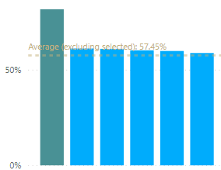
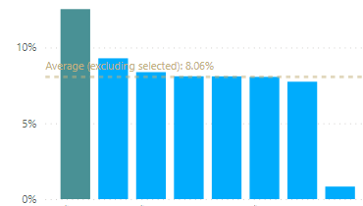
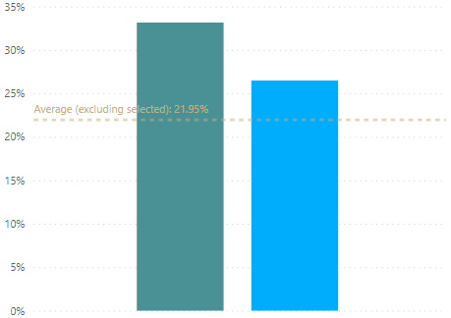
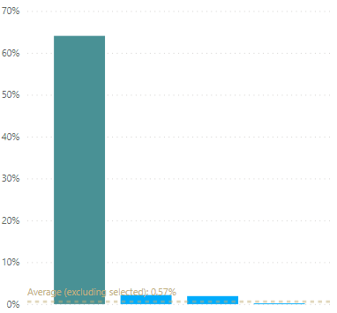
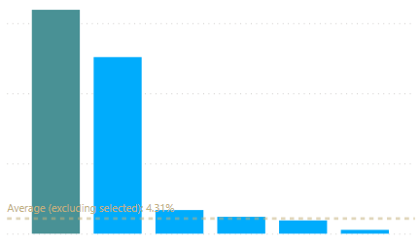
Key Insights
Higher Performers
More than a third of projects deliver new features within 1 week
The percentage of projects adopting mature Test Automation and DevOps practices and capable to deliver features at least weekly is 38.2% and the percentage is roughly stable YOY. Analysis also shows 9.8% projects can deliver changes daily and 2.65% - hourly.
13% projects have Continuous Deployment up to Pre-Production
Analysis of distinct projects shows 13% projects have fully automated CI/CD pipeline and can deploy up to staging or pre-production environment and 4.5% can deploy automatically straight to production instance after all defined quality gates passed.
59.7%
33.7%
13.0%
4.5%
TESTING
INTEGRATION
STAGE
PROD
Non-Functional quality gates are influencers on Continuous Testing maturity
While functional tests serve as quality gates on many projects, analysis shows non-functional quality gates impact continuous deployment to Pre-Production and Production instances the most. When security and performance tests are quality gates in pipeline, the chance of continuous delivery increases by 1.4 and 1.57 times.
Quality Gates %, Production
Quality Gates %, Pre-Production
Non-functional tests in CI/CD %, daily deployments
Security tests
Performance tests
Performance and Security tests impacts probability of daily deployments the most
Cloud technologies highly facilitate Continuous Testing adoption
When Cloud-Native technologies are used, the probability of project maturity is 116x more likely to be High Performer. Serverless and Microservices architecture have comparable influence on high level of continuous testing maturity.
116.1x probability of high maturity
Cloud-Native development: 64% of high performers
Serverless & Microservices: x15.7 of average probability
27% cloud-native development
Automated run duration is crucial factor for high maturity projects
Analysis shows that the key differentiator for projects with comparable test automation maturity capable of delivering features within 1 day is test automation run duration which is less than 1 hour. Other typical factors are high test automation coverage and high average pass ratio of automated tests.
Run time <1h
51.19x probability of delivering hourly
331.00x
probability of delivering hourly
100% projects which deliver hourly
> 80% test automation coverage
> 90% Pass Ratio
Notes:
9
Теперь немного инсайтов – что в целом характерно для проектов с высоким уровнем Continuous Testing. Больше трети всех проектов осуществляют деливери на продакшен в течение 1 недели. И мы видим, что это количество примерно стабильно год от года. При этом около 10% могут разворачивать новые билда на продакшене ежедневно, и почти 3% - несколько раз в день.
Около 13% могут автоматически тестировать и разворачивать билд на пре-продакшене и у четырех с половиной процентов полностью автоматический пайплайн до продакшена.
Уровень автоматизации и интеграции нефункциональных тестов в пайплайн – один из самых важных факторов непрерывного тестирования. Если про функциональные тесты знают думаю все, и про включение функциональных тестов в процесс деливери тоже, то уровень автоматизации нефункциональных тестов традиционно ниже. И это может стать камнем преткновения на пути к Continuous Testing'у. Если у вас полностью автоматизировано функциональное тестирование, но преформанс и секьюрити тесты вы инициируете вручную, то построить полностью автоматизированный пайплайн будет сложно.
Еще один инсайт – клауд технологии. Мы видим прямую связь между степенью интеграции проекта в облако и скоростью тестирования. Микросервисная архитектура и серверлесс приложения по своей природе дают больше возможностей для независимой разработки и быстрого тестирования.
Последний фактор, на котором бы хотелось, остановится – продолжительность выполнения автотестов. Это первое на что стоит посмотреть, если есть необходимость уменьшить цикл тестирования. Если ваши тесты выполняются больше 8 часов, то очевидно раньше, чем через 8 часов вы не можете получить результаты проверки билда. А это значит, что вы не можете запускать автотесты для каждого изменения кодовой базы, а это значит в свою очередь, что вы не сможете построить автоматический пайплайн.

Slide 10
Key Insights
Lower Performers
23% of projects have full validation cycle for new features 1+ month long
Projects which can deliver features within several months typically have increased number of functional tests in comparison with others and immature or inefficient test automation practices. Typical segment representing such projects show they have more than 5000 automated tests though low automation coverage < 50%.
What influences the probability of being Low Performer the most
when…
…the likelihood of project being low performer increased by
functional test automation level < 50%
76.37x
Ineffective test automation impacts delivery worse than pure manual activities
Analysis shows that no automation adopted on the project increases probability of delayed releases (1 month or more) less than unbalanced test pyramid, low pass ratio (<50%) and long running tests which increased risk of late delivery by 7, 53 and 4 times correspondingly.
pass ratio for automation runs < 50%
53.22x
Outdated technologies for automation may influence speed of delivery
As an example, when Visual Basic language was used for implementation of automated tests, the risk of having low maturity in Continuous Testing increased by 21 times. This might be caused by implicit factors related to execution environment or run time.
programming language for automation is Visual Basic
21.04x
Unit test coverage < 50%
18.53x
Legacy architecture and lack of Cloud technologies is typical for low performers
When Cloud technologies are not used, the probability of delayed delivery is increased by more than 6 times. Most often the architecture of system under test for low performing segment is Service-Oriented architecture, N-Layered architecture or Monolithic.
number of functional automated tests > 5000
13.00x
Large number of tests with low pass ratio is key impediment for fast feedback
Key factors which have impact on low continuous testing maturity include high number of tests > 5000 and low pass ratio < 50%. Analysis shows that projects with ineffective test automation which requires increased effort for maintaining, execution and analysis in parallel with manual testing activities slows down delivery the most.
Cloud technologies are not used
6.59x
Notes:
10
Не менее интересно посмотреть на проекты, которые пока не достигли высоких показателей. Какие факторы привел к тому, что цикл тестирования продуктов приближается к одному месяцу или даже превышает месяц.
Первое – это неэффективная автоматизация. Несбалансированная пирамида тестирования, когда большая часть проверки бизнес-логики проходит на уровне пользовательского интерфейса. Низкая стабильность тестов – коэффициент успешных тестов приближается к 50% и большая продолжительность тестов.
Кроме этого, зачастую такие проекты могут использовать устаревшие технологии как для разработки, так и для тестирования. Клауд технологии практически не используются на таких проектах, а архитектура зачастую может быть монолитной. Как правило — это достаточно долгоживущие проекты, которым необходима модернизация технологического стека и просто применение передовых практик тестирования вряд ли удастся добиться значительного улучшения скорости и качества.
Для таких проектов характерно большое количество тестов (более 5000) и относительно низкий процент успешного прохождения. И это является одним из основных препятствий для реализации непрерывного тестирования и принятия решений относительно качества продукта.

Slide 11
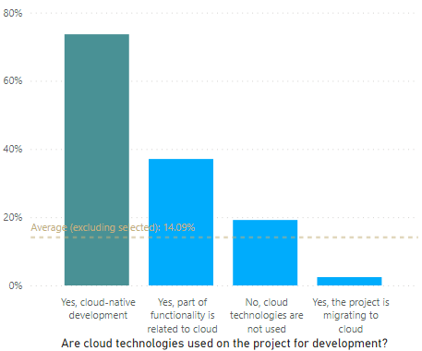
Technology Landscape
Architecture & Cloud
Serverless or Microservices and Cloud
Serverless & Microservices architecture is a trend
Analysis of technologies and architecture styles used across projects shows the trend for increasing adoption of loosely coupled architecture: Microservices and Serverless architecture styles prevail over others and percentage of projects using them increased from 35% in 2020 to 43% in 2021 while percentage of Monolithic architecture decreased from 18% to 10%.
Cloud adoption has greatest influence on architecture style
The probability of using Service-Oriented, Microservices or Serverless architecture increases the most when Cloud-native development is used or at least part of functionality is related to Cloud. From other side, when the project was migrating to Cloud, the probability of architecture being Monolithic increased by 6.31 times.﻿
7%
13%
8%
Notes:
11
Это был обзор проектов и их характеристик. Сейчас перейдем к технологической части, и я продемонстрирую тренды, которые обнаружились в результате анализа.
Если говорить про технологии разработки, то серверлесс приложения и микросервисы в тренде и по сравнению с предыдущим годом процент вырос с 35 до 43. При этом доля легаси технологий снижается и, например, доля монолитной архитектуры уменьшилась на 8% в этом году – с 18 до 10%.
То есть проекты модернизируются, мигрируются в клауд и таким образом становятся более гибкими и тестируемыми.

Slide 12
Test Process Maturity
Summary by Projects
Non-functional tests have lower automation level
Average level of integration in CI/CD for non-functional tests is 36% while it is 52% for functional tests. Though level of automation for performance tests is 10% higher than in 2020. Part of projects integrating security tests in pipeline remains at 9% level and still low while analysis shows both performance and security tests have crucial impact on capabilities of continuous delivery.
Functional test automation level remains stable
Level of integration of functional tests into pipeline and automation health remains relatively stable with highest percentage for BVT, Smoke and Regression tests and close to average numbers in 2020 with minimal fluctuations. Analysis shows that low automation level often depends on architecture style with lower automation level for Monolithic applications. Traditionally, automation coverage is lower for IoT and Telecom domains.
Automation level by projects %
72%
69%
27%
10%
9%
have smoke test in pipeline
have regression tests in pipeline
have performance tests in pipeline
have security tests in pipeline
Automation health by projects %
30%
2%
27%
54%
1%
31%
1%
have Unit test coverage > 80%
have functional test coverage > 80%
have pass ratio > 90%
have > 80% tests on non-UI level
Notes:
12
Это статистика по процессу тестирования и степени автоматизации. В этой области тоже есть умеренные улучшения по сравнению с прошлым годом. 72% проектов интегрировали смоук тест в пайплайн, и эта доля не изменилась по сравнению с прошлым годом. Почти столько же – 69% интегрировали регрессионные тесты в пайплайн. 27% проектов запускают перфоманс тесты автоматически, и доля таких проектов выросла существенно по сравнению с 2020 годом – на 10%. И относительно небольшое количество проектов – 9% - полностью интегрировали секьюрити тестирование.
Эффективность автоматизации на наших проектах также немного улучшилась. Видно, что на 30% проектов высокий уровень покрытия кода юнит тестами (больше 80%) и количество таких проектов медленно растет. Примерно такая же доля проектов с высоким уровнем автоматизации тестирования и правильно сбалансированной пирамидой тестирования. На большинстве проектов тесты очень стабильны с коэффициентом успешного прохождения 90% и выше

Slide 13
Test Process Maturity
Automation Level
Notes:
13
Здесь представлена степень автоматизации или уровень покрытия автоматизацией в зависимости от типа тестов. На графике слева вы видите на скольких проектах применяется вообще каждый тип тестирования (это светло-голубой цвет) и на скольких проектах этот тип тестирования автоматизирован и включен в пайплайн. Самый большой уровень автоматизации у Build Verification тестов, почти 100%. Немного меньше для смок и регрессионных тестов – это 72 и 69 процентов соответственно, а 31% проектов автоматически выполняют в том числе тесты для новой функциональности, что является хорошим показателем. Для нефункциональных тестов уровень автоматизации ниже. Но более трети всех проектов автоматизируют перфоманс тесты, disaster recovery тесты и accessibility тесты. Юзабилити тестирование пока наименее автоматизировано.

Slide 14
Test Process
Automation Health
Pass Ratio and Run Time are direct influencers on delivery
Typical segment with high delivery speed includes ﻿projects with pass ratio > 90% and execution time < 1 hour. When average Pass Ratio was > 90% the probability of delivery within 1 hour increased by 282 times. And vice versa: ﻿the probability of late delivery increased the most when Pass Ratio was < 50%.
Test pyramid impacts automation stability the most
Percentage of non-UI tests had the greatest influence on average Pass Ratio. When percentage of non-UI tests was < 50% the probability of low Pass Ratio < 50% increased by 156 times. While the probability of Pass Ratio being > 90% increased the most when more than a half of tests were implemented on API level.
Duration of automated run is not in direct ratio to test count
Though test run time correlates with the number of tests, it is not in direct proportion to it. ﻿When percentage of non-UI tests was higher 80% the probability of run time to be < 1 hour increased by 5 times. Time required for test execution can significantly decrease depending on test levels and test execution platform used.
Pass Ratio and run duration are also interdependent
Analysis shows that the longer tests are running the more probability of lower Pass Ratio. Highest stability of automated tests is typical for project with large number of tests though fast execution: < 1 hour.
Notes:
14
Что касается эффективности автоматизации, основные показатели — это коэффициент прохождения и скорость выполнения. От них напрямую зависит способность получения быстрого фидбэка о качестве продукта.
Сбалансированная тестовая пирамида – это основной фактор, влияющий на стабильность тестов. Чем больше низкоуровневых тестов – тем стабильнее запуски.
Еще два интересных факта – это зависимость между количество тестов, временем запуска и стабильностью. Во-первых, время запуска не прямо пропорционально количеству тестов. Что говорит о том, что чаще применяются способы распараллеливания тестов и облачные платформы. И еще одна закономерность - чем дольше выполняются тесты, тем больше вероятность падения тестов. И чем больше тестов падает, тем дольше они выполняются, потому что проводят время в ожидании какого-нибудь отсутствующего элемента. Такой вот почти замкнутый круг.

Slide 15
Continuous Deployment & Delivery
Summary by Projects
38%
37%
1%
can promote new feature within 1 week
have static code analysis as QG in pipeline
36%
1%
32%
7%
have smoke test as QG in pipeline
have regression tests as QG in pipeline
70%
4%
63%
1%
have automated process of deployment
have centralized reporting system
Notes:
15
Мы постепенно приближаемся к концу презентации, на этом слайде вы можете видеть статистику по применению Quality Gates. Самые распространенные кволити гейты – это Unit тесты, Build Verification тесты, статический анализ кода, смоук тесты, регрессионные тесты. Кволити гейты в данном контексте означают, что если проверка на любом из этих тестов не проходит успешно, весь пайплайн останавливается и билд не попадает на следующий стейдж. И когда я говорил про четыре с половиной процентов проектов, которые полностью автоматически разворачивают билд на продакшене, то это значит, что все кволити гейты успешно прошли на всех этапах.
Обратите внимание, на процент проектов, у которых реализована централизованная система сбора результатов тестов. Таких проектов 63%. Это важный момент. Недостаточно просто успешно интегрировать все тесты в пайплайн, важно иметь обновляемые метрики, которые доступны в любое время для всей команды. И каждый может зайти и посмотреть результаты последнего тестирования.

Slide 16
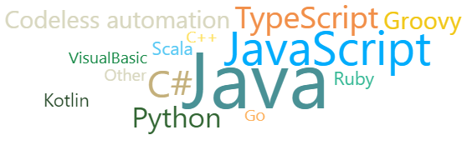
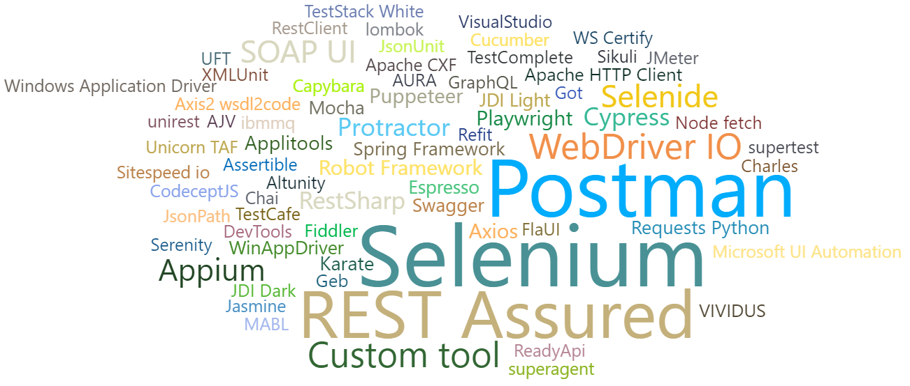
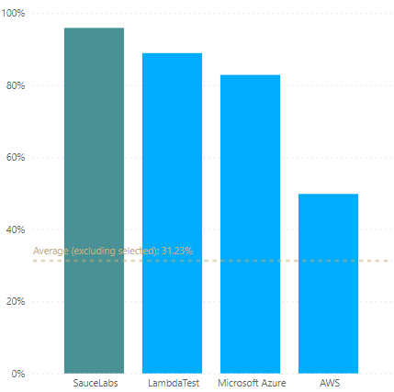
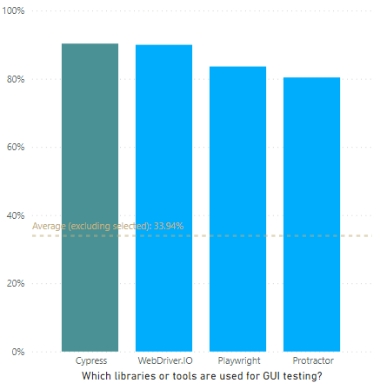
Test Automation Landscape
Languages and Tools
Selenium is still most popular tool but not influencer on maturity
The share of Selenium is still very high: > 60% of distinct projects reported they use it for UI automation. However, Selenium is not differentiator for project with highest continuous testing maturity. Cypress, Webdriver.IO and Playwright are relatively new players on the market but are the tools of choice for higher performers.
Cloud execution platforms are differentiators for top performers
Sauce Labs, LambdaTest, Microsoft Azure, AWS are used with higher probability for top projects capable of delivery within 1 hour. While high performers tend to use Kubernetes, Docker, AWS as platform for continuous test execution.
Execution platforms for high performers
Automation tools for high performers
Notes:
16
Какие технологии и языки программирования в тренде для автоматизации? В этом блоке интересные факты про технологии. Селениум – по прежнему самый популярный инструмент, его доля около 60% на наших проектах, но самые передовые проекты чаще всего используют не селениум, а относительно новых игроков на рынке: Cypress, WebDriver.IO, Playwright. Это наверное не значит что срочно нужно избавляться от селениума, но возможно есть смысл для новых проектов присмотреться к альтернативным вариантам.
Платформы для запуска тестов очень активно используются топовыми проектами. Они запускают тесты не на традиционных виртуальных машинах, а используют SauceLabs, LambdaTest и инфраструктуру для тестирования в облаке.

Slide 17
Test Automation Landscape
Programming Languages
JavaScript breaks into 2nd place
JavaScript solely hits the second place in popularity after Java with 6% growth comparing to 2020-year results. Together with TypeScript, the percentage of engineers using one of language or both is close to 35%.
Python and C# popularity grows moderately
C# for test automation is used on approximately 19% of distinct projects and this is 3% higher than in 2020. Python increased its share from 8% in 2020 to 9.5% in 2021.
Niche languages popularity remains unchanged
Kotlin, Scala, Ruby, Golang all together have less than 10%. Their popularity did not change from 2020 with only minor fluctuations within only tenths of a percent.
Codeless automation steadily grows year to year
There is no rapid change in Codeless automation level but the percentage of scriptless automation has stable increase from 2019 to 2021. Almost 8% of project claim they use codeless automation and around 5% of all respondents mention they do not use any programming language to develop scripts.
High Performers focus on niche program languages
While C# and JavaScript are languages of choice for unicorn projects, the hallmark of high performers projects is focusing on Scala, Kotlin, Ruby or Python.
8%
6%
3%
2%
Notes:
17
Есть несколько интересных фактов о языках программирования для автоматизации. Java по прежнему сама популярная, но JavaScript в этом году вырос на 6% и занимает второе место по популярности. Если суммировать доли Джавасрипта и ТАйпскрипта, они вместе используются более чем на 30% проектов. Такие языки как Python и C# тоже пользуются повышенным спросом и немного подросли. Языки, которые относятся больше к нишевым – это Kotlin, Scala, Ruby, Golang – остались на том же месте, их доля не велика, все вместе они занимают 10%, но при этом мы видим что проекты которые близки к Continuous Testing’у часто используют именно их.
И наконец, zerocoding или codeless или low-coding решения для автоматизации стабильно увеличивают свою популярность. Похоже, реинкарнация рекорд-плейбек технологии проходит на наших глазах.

Slide 18
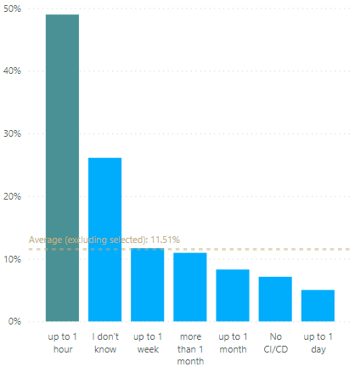
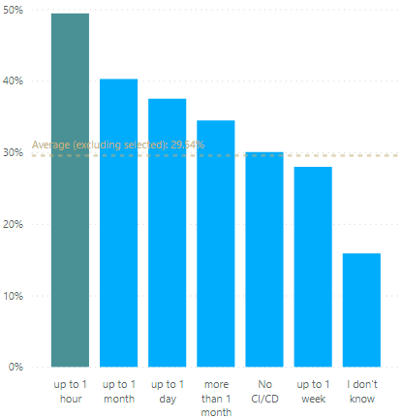
Test Automation Landscape
EPAM Accelerators
EPAM Mobile Cloud and Report Portal are most adopted accelerators﻿
Together they are used on more than a third of all projects while Report Portal has higher adoption: 24% vs 8% for Mobile Cloud. However, the share of EPAM Mobile Cloud across unicorn and high performing projects is higher than share of Report Portal or other accelerators. When projects are capable to deliver within 1 hour, the probability of using either EPAM Mobile Cloud or Report Portal increase by 4.2x and 1.7x of average.
The probability of using EPAM Mobile Cloud
The probability of using EPAM Report Portal
13%
13%
2%
1%
Notes:
18
Нам было интересно посмотреть, а как использование наших акселераторов для тестирования влияет на качество и скорость тестирования. Мы действительно увидели некоторую закономерность, два наших самых популярных акселератора – EPAM Report Portal и EPAM Mobile Cloud – оказались часто используемыми нашими продвинутыми проектами. А вместе они применяются на более 30% проектов в ЕПАМЕ. Если еще не использовали, есть шанс попробовать.

Slide 19
Test Automation Landscape
Execution & Reporting
Notes:
19
И как логичное завершение презентации – статистика по использованию платформ для запуска тестов и репортинга. МЫ не увидели закономерностей между специфическими инструментами и непрерывным тестированием, но какие-то из этих инструментов есть смысл использовать в зависимости от возможностей и предпочтений. Главное, чтобы эти платформы были на проектах, и команда могла запускать и анализировать результаты практически в любое время.
У меня все, я надеюсь вы не устали на первом же докладе от обилия фактов и чисел. Я готов посмотреть какие есть вопросы от аудитории.
STOP SHARING

